Slide 1

Написание неформальеого письма

Slide 2
Оформление адресной строки:
адрес отправителя.
дата написания письма.

Slide 3
Письмо начинается с неофициального обращения.
Если в задании имя вашего собеседника не указано, его следует придумать:
Например:
Dear Alex,
Dear Rose,
После обращения обязательно ставится запятая!

Slide 4
Разделите текст письма на несколько логических абзацев, каждый из которых начните с красной строки.
В первом абзаце вам следует поблагодарить своего друга за его письмо.
Например:
- Thanks (a lot) for your (last) letter.
- Your last letter was a real surprise for me.
- I was glad (happy) to get your letter.
- It was great (nice) to hear from you!

Slide 5
Основная часть письма (2–3 абзаца). В ней вы должны раскрыть все аспекты, указанные в задании. Не забудьте задать необходимые вопросы.
Предполагается, что письмо должно быть написано в неформальном стиле, поэтому вы можете использовать неформальные слова-связки, такие как well, by the way, anyway, so, разговорные выражения типа Guess what? Или Wish me luck! а также восклицательные знаки.

Slide 6
В последнем параграфе следует объяснить, почему вы заканчиваете письмо.
Например:
- Well, I’d better go now as I have to do my homework.
- Anyway, I have to go now because my Mum asked me to help her with the washing up.
- I’ve got to go now! It’s time for my favourite TV show.
и упомянуть о дальнейших контактах:
- Write (back) soon!
- Take care and keep in touch!
- Drop me a letter when you can.
- Hope to hear from you soon.
- I can’t wait to hear from you!

Slide 7
В конце письма на отдельной строке указывается завершающая фраза-клише, которая зависит от близости автора и адресата.
После нее всегда ставится запятая!
Например:
- Love,
Lots of love,
All my love,
All the best,
Best wishes,
With best wishes,
- Yours,

Slide 8
На следующей строке под завершающей фразой указывается имя автора (без фамилии!)
Например:
Mikhail
Maria

Slide 9
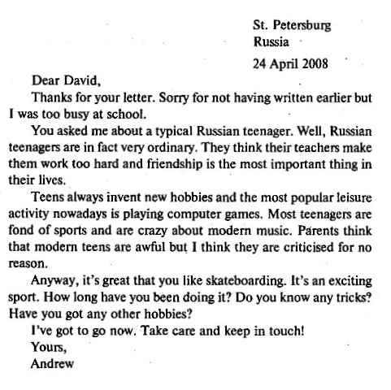
Пример письма:

